Slide 1
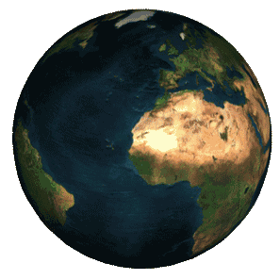
โครงสร้างโลก
Earth Structure

Slide 2
ตรวจสอบความรู้ก่อนเรียน
ให้พิจารณาข้อความต่อไปนี้ว่าถูกหรือผิด ?
1. ชั้นโครงสร้างโลกประกอบด้วยเปลือกโลก เนื้อโลก และแก่นโลก
2. เปลือกโลกเป็นชั้นที่หนาที่สุดของโครงสร้างโลก
3. เนื้อโลกมีสถานะเป็นของเหลว
4. แก่นโลกเป็นชั้นของโลกที่มีความหนาแน่นน้อยที่สุด
5. ธาตุโลหะส่วนใหญ่มีความหนาแน่นมากกว่าธาตุอโลหะ

Slide 3
ตรวจสอบความรู้ก่อนเรียน
6. คลื่นจะเกิดการสะท้อนและหักเหเมื่อเคลื่อนที่ผ่านตัวกลางต่างชนิดกัน
7. คลื่นจะเปลี่ยนแปลงความเร็วเมื่อเคลื่อนที่ผ่านตัวกลางต่างชนิดกัน
8. คลื่นที่ส่งผ่านพลังงานโดยอาศัยตัวกลางนั้น ตัวกลางจะเคลื่อนที่ตามไปด้วย
9. อุกกาบาตเป็นวัตถุที่มาจากนอกระบบสุริยะ
10. สนามแม่เหล็กเกิดจากการเคลื่อนที่ของประจุไฟฟ้าภายนอกที่อยู่รอบแกน
แม่เหล็ก

Slide 4
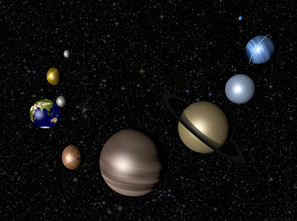
โลก (Earth)
โลกเป็นดาวเคราะห์ที่อยู่ห่างจากดวงอาทิตย์เป็นลำดับที่ 3
โลกเป็นดาวเคราะห์หินขนาดใหญ่ที่สุดในระบบสุริยะ
โลกกำเนิดเมื่อ 4,500 ล้านปีก่อน ตามมาด้วยการกำเนิดดวงจันทร์

Slide 5
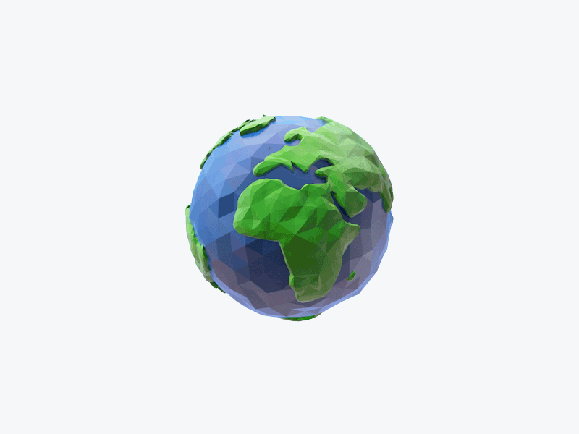
โลกมีรูปร่างเป็นทรงกลมรี มีเส้นผ่านศูนย์กลางจากขั้วโลกเหนือถึงขั้วโลกใต้ยาวประมาณ 12,714 กิโลเมตรและเส้นผ่านศูนย์กลางในแนวเส้นศูนย์สูตรซึ่งมีค่าประมาณ 12,756 กิโลเมตร
แกนของโลกจะเอียงทำมุมประมาณ 23 องศา
พื้นผิวของโลกแบ่งเป็นพื้นน้ำ 3 ส่วนหรือร้อยละ71 และพื้นดิน 1 ส่วน หรือร้อยละ 29

Slide 6
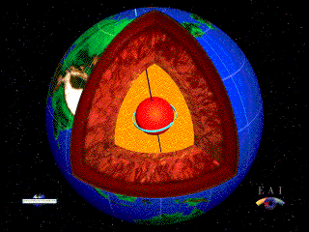
โครงสร้างโลก (Earth Structure)

Slide 7
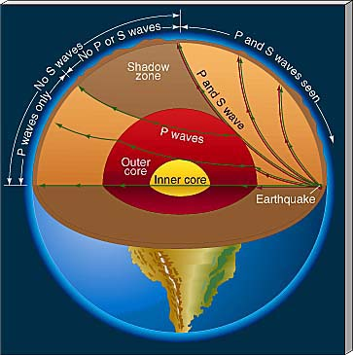
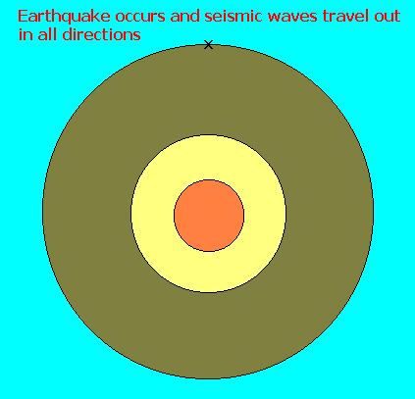
รู้โครงสร้างโลกได้อย่างไร ??

Slide 8
∞ ความรู้เพิ่มเติม
หินแปลกปลอม
อุกกาบาตเหล็ก

Slide 9
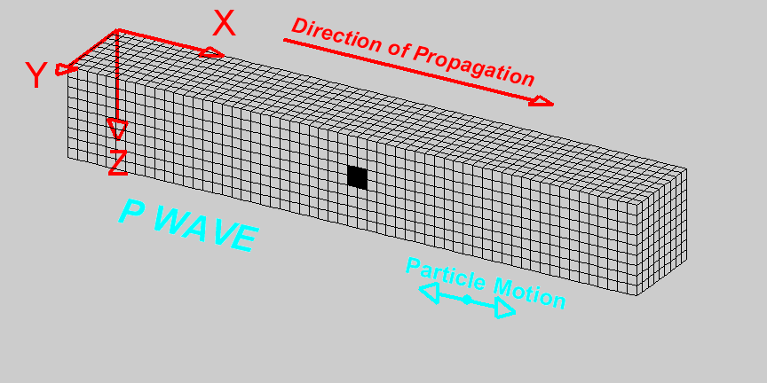
คลื่นไหวสะเทือน (Seismic waves)
- คลื่นในตัวกลาง (Body wave) ชนิดปฐมภูมิ (primary wave)
น้ำใกล้รอยเลื่อน

Slide 10
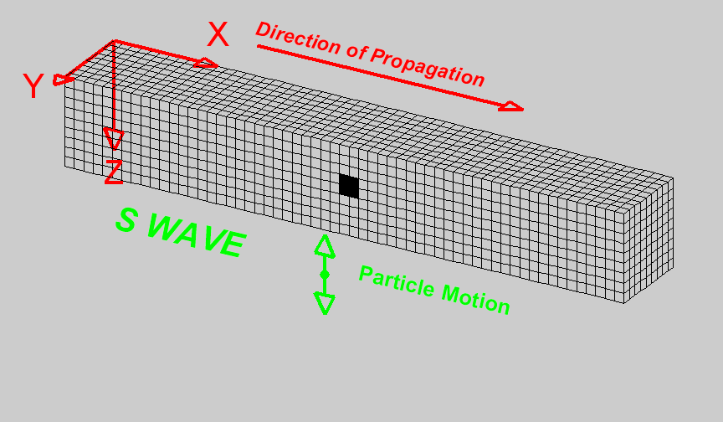
คลื่นไหวสะเทือน (Seismic waves)
- คลื่นในตัวกลาง (Body wave) ชนิดทุติยภูมิ (Secondary wave)
น้ำใกล้รอยเลื่อน

Slide 11
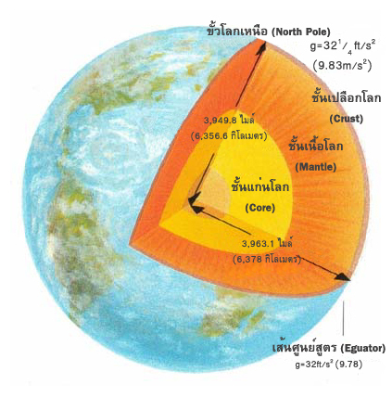
โครงสร้างโลก
โครงสร้างของโลก จากเปลือกโลกไปจนถึงชั้นในสุด แบ่งออกเป็น 3 ชั้นหลักโดยพิจารณาจากองค์ประกอบทางเคมี ได้แก่
เปลือกโลก (crust)
เนื้อโลก (Mantle)
แก่นโลก (Core)

Slide 12
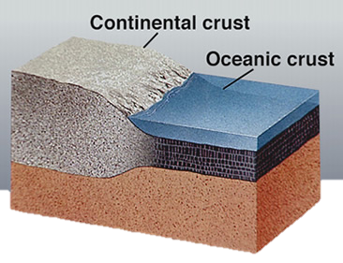
เปลือกโลก (Crust)
เป็นชั้นนอกสุดของโลกที่มีความหนาประมาณ 0-70 กิโลเมตร
เป็นชั้นบางสุดเมื่อเปรียบเทียบกับชั้นอื่นๆ
เปลือกโลกส่วนที่หนาสุด คือ เปลือกโลกส่วนที่รองรับทวีปที่มีเทือกเขาสูง
เปลือกโลกส่วนที่บางสุด คือ เปลือกโลกบริเวณร่องน้ำลึกใต้ทะเลหรือมหาสมุทร

Slide 13
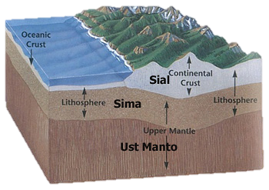
เปลือกโลก (Crust)
องค์ประกอบส่วนใหญ่เป็น ซิลิกอน และอะลูมิเนียม ประกอบด้วยเปลือกโลกทวีปและเปลือกโลกมหาสมุทร หรือแบ่งออกเป็น 2 ชั้น คือ
  1.ชั้นหินไซอัล (sial) เป็นเปลือกโลกชั้นบนสุด ประกอบด้วยแร่
  ซิลิกาและอะลูมิเนียมซึ่งเป็น
  หินแกรนิตชนิดหนึ่ง
  ชั้นหินไซอัลนี้มีเฉพาะ
  เปลือกโลกส่วนที่เป็นทวีปเท่านั้น

Slide 14
เปลือกโลก (Crust)
  2.ชั้นหินไซมา (sima) อยู่ใต้หินชั้นไซอัลลงไป ส่วนใหญ่เป็นหินบะซอลต์ประกอบด้วยแร่ซิลิกา และแมกนีเซียม โดยเป็นส่วนรองรับทั้งพื้นทวีป
  และพื้นมหาสมุทรด้วย

Slide 15
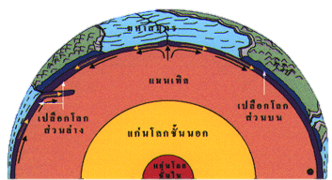
เนื้อโลก (Mantle)
มีความหนาประมาณ 3,000 กิโลเมตร (70-2900 กิโลเมตร)
บางส่วนของหินอยู่ในสถานะหลอมเหลวเรียกว่า หินหนืด (Magma) ทำให้ชั้นแมนเทิลนี้มีความร้อนสูงมาก เนื่องจากหินหนืดมีอุณหภูมิประมาณ
2,800 °C ประกอบด้วยหินอัคนีเป็นส่วนใหญ่ เช่น หินอัลตราเบสิก
หินเพริโดไทต์

Slide 16
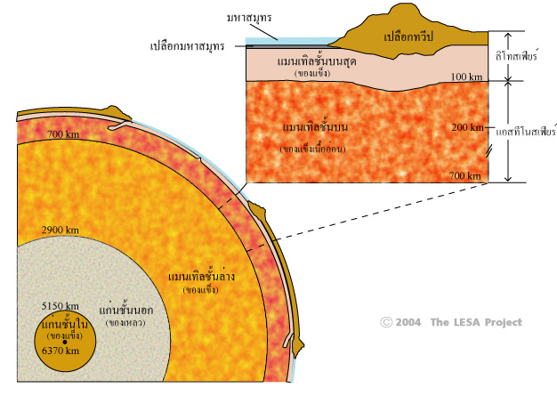
ชั้นเนื้อโลกส่วนบนที่เป็นหินแข็งรวมกับชั้นเปลือกโลกเรียกว่า
ชั้นธรณีภาค (lithosphere)
ชั้นลึกลงจากชั้นธรณีภาค เรียกว่า ฐานธรณีภาค (Asthenosphere) ซึ่งภายในเป็นหินที่มีสภาพหลอมเหลว เรียกว่า หินหนืด (Magma)
ซิลิกอน
แมกนีเซียม
เหล็ก

Slide 17
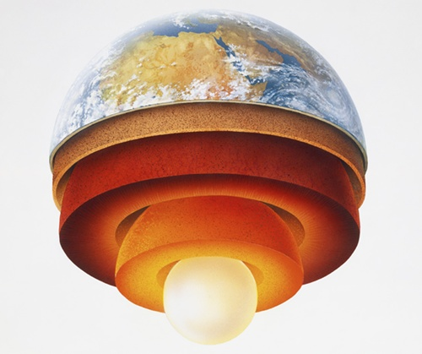
แก่นโลก (Core)
มีอุณหภูมิสูงมาก และแบ่ง
ออกเป็น 2 ชั้นตามความต่าง
ของลักษณะของสถานะของธาตุ
ที่เป็นองค์ประกอบหลัก
(ของแข็งและของเหลว)
เหล็กและนิกเกิล (iron-nickel alloys)

Slide 18
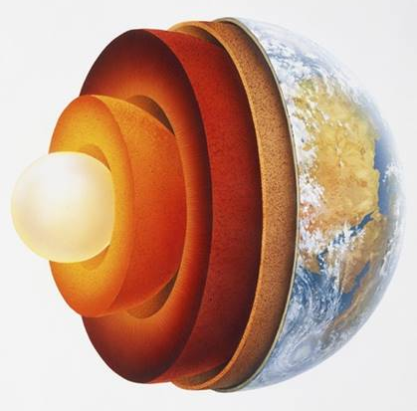
แก่นโลกชั้นนอก (Outer Core)
มีความหนาประมาณ 2200 กิโลเมตร
ประกอบด้วยหินหนืดร้อนจัดที่มีธาตุเหล็กและธาตุนิกเกิลเป็นของเหลวร้อน อุณหภูมิประมาณ 5000-6000 °C
Outer Core

Slide 19
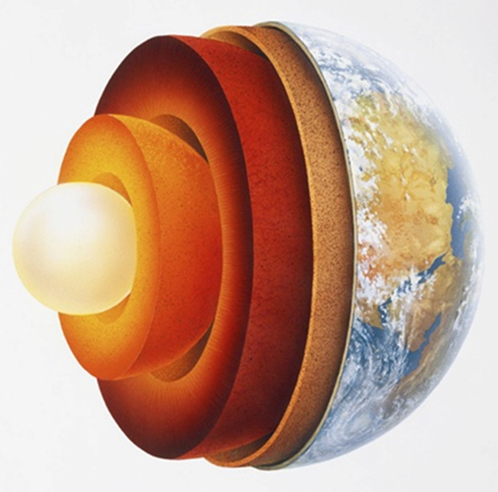
แก่นโลกชั้นใน (inner core)
มีความหนาประมาณ 1,200 กิโลเมตร และมีความกดดันมหาศาล ทำให้ส่วนนี้มีสถานะเป็นของแข็ง ประกอบด้วยธาตุเหล็กและนิกเกิลที่อยู่ในสภาพถูกอัดแน่นเป็นของแข็ง
อุณหภูมิสูงประมาณ 6000 °C ขึ้นไป
Inner Core

Slide 20
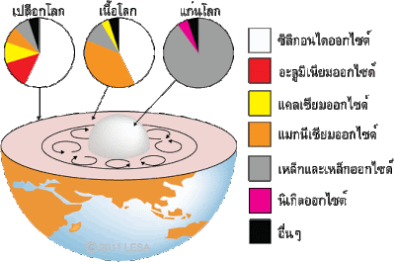
องค์ประกอบทางเคมี

